Slide 1
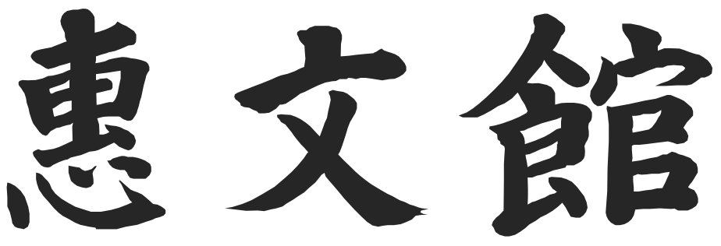
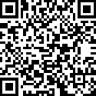
神道無念流 戸賀崎練武道場
〒346-0038 埼玉県久喜市上清久144
惠文館はLINE公式アカウントを運営しています。
稽古の予定変更、緊急連絡、イベント情報などの情報を配信します。
是非「友だち追加」してください。
TEL.0480-21-0917
FAX.0480-21-6854
【友だち追加方法】
① LINEアプリで「惠文館」と検索 / ②「@keibunkan」と検索
③ 右のQRコードを読み取り
2020年
11月・
12月
稽古・イベントカレンダー
神道無念流 研究会用
：神道無念流 研究会
毎月第2土曜日、第4日曜日 9：00～10：30
2020
11月
令和2年
日
月
火
水
木
金
土
1
2
3
4
5
6
7
文化の日
8
9
10
11
12
13
14
憲法記念日
9時〜10時30分
15
16
17
18
19
20
21
22
23
24
25
26
27
28
9時〜10時30分
勤労感謝の日
29
30
1
2
3
4
5
2020
12月
令和2年
日
月
火
水
木
金
土
29
30
1
2
3
4
5
6
7
8
9
10
11
12
9時〜10時30分
13
14
15
16
17
18
19
20
21
22
23
24
25
26
27
稽古納め
28
29
30
31
1
2
9時〜10時30分

